Slide 1


স্বাগতম

Slide 2

পরিচিতি
শ্রেণিঃ দশম
বিষয়ঃ পদার্থবিজ্ঞান
অধ্যায়ঃ অষ্টম
সময়-৫০ মিনিট
মোঃ ইকরামুল হক
সহকারী শিক্ষক
মির্জাপুর ইসলামিয়া দাখিল মাদ্রাসা
ডাকঃ দাপুনিয়া, পাবনা সদর,পবনা।
মোবাঃনং ০১৭১৬৮৪৫৬৬৬
ই-মেইল- h_ikramull 22 @yahoo.com

Slide 3
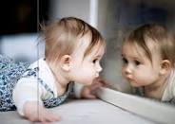

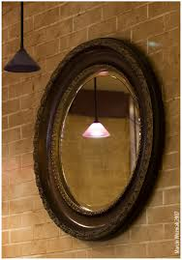
এবারে আমরা কিছু চিত্র দেখি
চিত্র গুলি কী লক্ষ্য করি

Slide 4
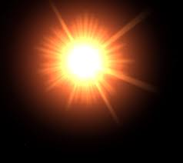

সূর্য
শিশু
আলোক রশ্মি
বস্তু

Slide 5
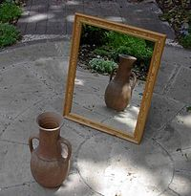
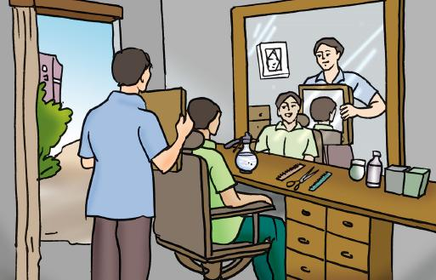
দর্পন

Slide 6
চিত্র গুলোতে কি দেখলাম?

Slide 7
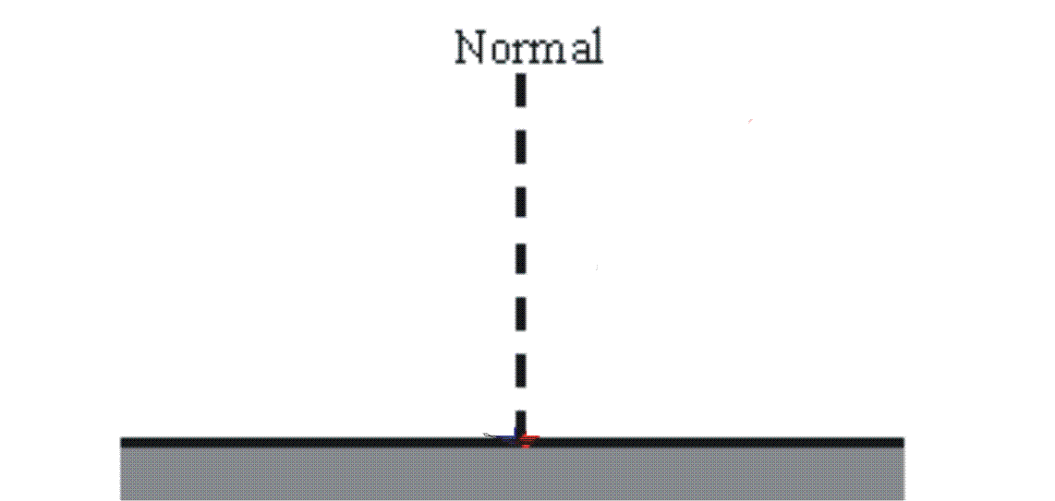
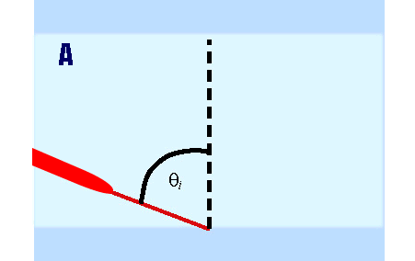

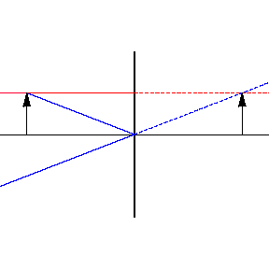
আজকের পাঠ
আলোর প্রতিফলন

Slide 8
শিখনফল
™ আলোর প্রকৃতি কি তা বলতে পারবে
™ আলোর প্রতিফলন সূত্র ব্যাখ্যা করতে পারবে।
™ দর্পণের প্রকারভেদ ও ব্যবহার বর্ণনা করতে পারবে।
™ গোলীয় দর্পণের বিভিন্ন অংশ বর্ণনা করতে পারবে।
™ বক্রতার কেন্দ্র, বক্রতার ব্যাসার্ধ, মেরু, প্রধান অক্ষ, প্রধান ফোকাস ব্যাখ্যা করতে পারবে।

Slide 9
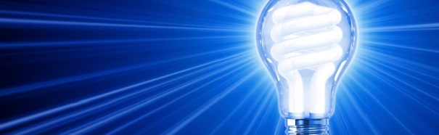
আলোর প্রকৃতি
১। আলো স্বচ্ছ সমসত্ব মাধ্যমে আলো সরলপথে চলে।
২। কোন নির্দিষ্ট মাধ্যমে আলো একটি নির্দিষ্ট বেগে চলে।
৩। আলো প্রতিফলন,প্রতিসরন, ব্যতিচার, অপবর্তন সমবর্তন ঘটে।
৪। আলো তরঙ্গ কনার ন্যায় আচরন করে

Slide 10
আলো কোন স্বচ্ছ মাধ্যমের ভিতর দিয়ে যাওয়ার সময় অন্য কোন মাধ্যমে বাধা পেলে দুই মাধ্যমের বিভেদতল থেকে কিছু পরিমাণ আলো আগের মাধ্যমে ফিরে আসে, এ ঘটনাকে আলোর প্রতিফলন বলে।

Slide 11
প্রতিফলক তল মসৃণ হলে –নিয়মিত প্রতিফলন
প্রতিফলক তল অমসৃণ হলে অনিয়মিত প্রতিফলন।
আলোর প্রতিফলন
নিয়মিত প্রতিফলন
অনিয়মিত প্রতিফলন

Slide 12
নিয়মিত প্রতিফলন

Slide 13
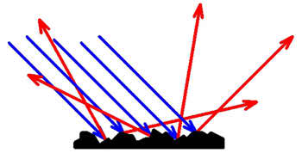
অনিয়মিত প্রতিফলন

Slide 14
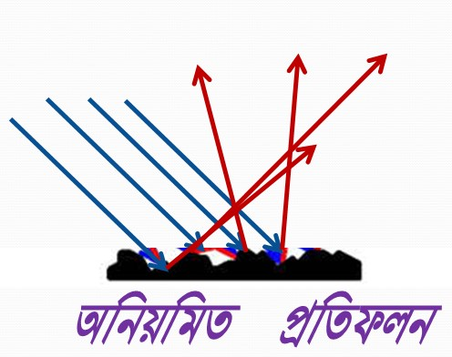
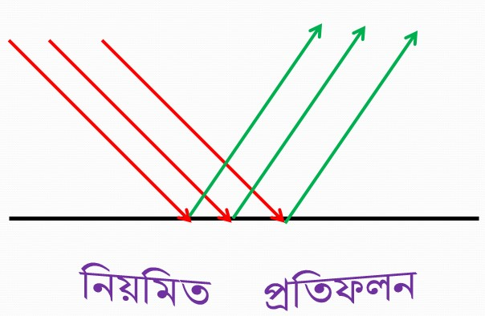
একক কাজ
নিয়মিত প্রতিফলন ও অনিয়মিত প্রতিফলনের মধ্যে পার্থক্য লিখ

Slide 15
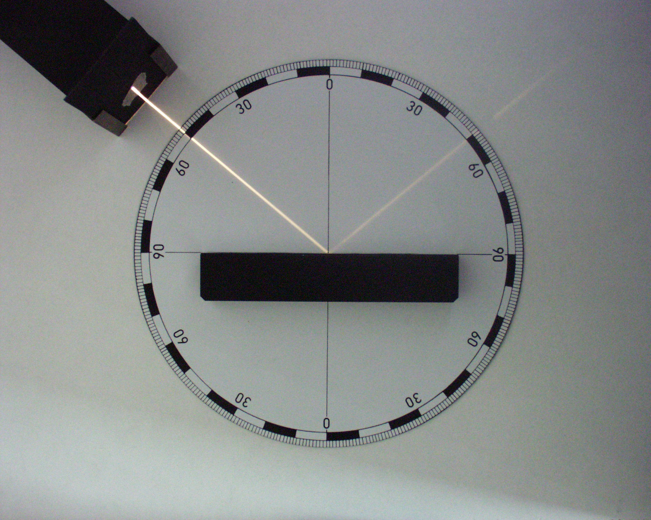

Slide 16
এবার আমরা একটি ভিডিও দেখি

Slide 17
ভিডিও টিতে যে সকল বিষয়গুলি দেখলাম -
আপতিত রশ্মি, প্রতিফলিত রশ্মি, আপতন বিন্দুতে অভিলম্ব একই সমতলে থাকে।
আপতন কোণ ও প্রতিফলন কোণ সর্বদা সমান।
যা আলোর প্রতিফলনের ১ম ও ২য় সূত্র নামে পরিচিত।

Slide 18
দর্পণ
সমতল
গোলীয়
অবতল
উত্তল

Slide 19
অবতল দর্পণ
উত্তল দর্পণ

Slide 20
অবতল দর্পনের বিভিন্ন অংশ
অবতল দর্পন
প্রধান অক্ষ
বক্রতার ব্যাসার্ধ
ফোকাস দুরুত্ব
বক্রতার কেন্দ্র
মেরু বিন্দু
ফোকাস বিন্দু

Slide 21
কয়েকটি উল্লেখ্য সংজ্ঞা
বক্রতা কেন্দ্র :- লেন্সের উভয় তলই যদি গোলীয় হয় তবে এরা প্রত্যেকে একটি নির্দিষ্ট গোলকের অংশ হবে ।ওই গোলকের কেন্দ্রকে ওই তলের বক্রতা কেন্দ্র বলে ।
বক্রতা ব্যাসার্ধ :- লেন্সের কোনো তল যে গোলকের অংশ হবে ওই গোলকের ব্যাসার্ধকে ওই তলের বক্রতা ব্যাসার্ধ বলে ।
প্রধান অক্ষ :- যদি লেন্সের দুই তল গোলীয় হয় তবে ওই তলদুটির বক্রতা কেন্দ্র দুটিকে যোগ করলে যে সরলরেখা পাওয়া যায় তাকে ওই লেন্সের প্রধান অক্ষ বলে ।

Slide 22
জোড়ায় কাজ
১। আলো প্রধাণ অক্ষের সমান্তরালে অবতল দর্পণে আপতিত হলে কোন পথে প্রতিফলিত হবে?
২। আলো বক্রতার কেন্দ্র হতে অবতল দর্পণে আপতিত হলে কোন পথে প্রতিফলিত হবে?
৩। আলো প্রধাণ ফোকাস দিয়ে অবতল দর্পণে আপতিত হলে কোন পথে প্রতিফলিত হবে?

Slide 23
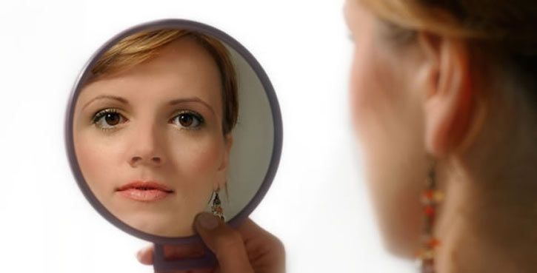
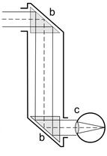
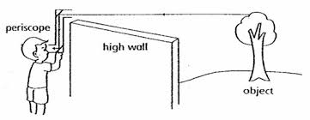

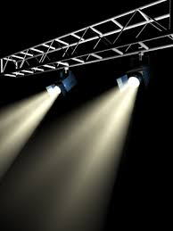
দর্পনের ব্যবহার
সমতল দর্পন
অবতল দর্পন

Slide 24
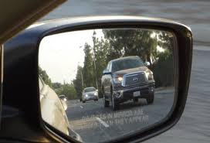
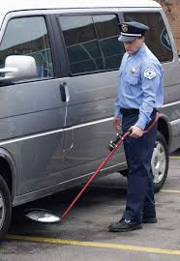


দর্পনের ব্যবহার
উত্তল দর্পন

Slide 25
দলীয় কাজ
আপতিত রশ্মি অভিলম্বের সাথে ৩০^{০} , ৪৫^{০,} ৬০^{০} কোণ উৎপন্ন করলে প্রতিফলণ কোণ কত হবে ?
২. নিচের চিত্র থেকে কোণ গুলোর মান বের কর?
?
৫৫^{০}
?
৫৭^{০}
?
৭০^{০}
চিত্র-১
চিত্র-২
চিত্র-৩

Slide 26
মূল্যায়ন
আলোর প্রকৃতি কেমন?
আলোর প্রতিফলনের সূত্র বলো ।
দর্পণ কত প্রকার ও কী কী ?
বক্রতার কেন্দ্র , বক্রতার ব্যাসার্ধ , মেরু ,
প্রধান অক্ষ, প্রধান ফোকাস কাকে বলে ?

Slide 27
বাড়ির কাজ
আলোর প্রতিফলনের ৩টি বাস্তব উদাহরন সংগ্রহ করবে -

Slide 28


এসো আমরা একে অপরের যেন ক্ষতি সাধন না করি।

